Slide 1
LE MARCHE ET SES LIMITES
Entre idéalisme et dysfonctionnement
Notes:
© Copyright Showeet.com – Free PowerPoint Templates

Slide 2
Notions et objectifs
NOTIONS | Le rôle du marché et son fonctionnement La concurrence et les relations de coopération Les barrières à l’entrée L’asymétrie de l’information Les externalités positives et négatives
Notes:
© Copyright Showeet.com – Free PowerPoint Templates

Slide 3
Notions et objectifs
OBJECTIFS D'APPRENTISSAGE : | À la fin de ce cours, vous devrez être capables de : Comprendre le rôle du marché dans la coordination des décisions économiques. Expliquer les dynamiques de la concurrence et les interactions avec les relations de coopération. Identifier et analyser les barrières à l'entrée dans différents secteurs. Définir et illustrer l'asymétrie de l'information et ses implications sur le marché. Reconnaître et analyser les externalités, tant positives que négatives, et proposer des solutions pour y remédier.
Notes:
© Copyright Showeet.com – Free PowerPoint Templates

Slide 4
PLAN DE COURS
01
Le rôle du marché et son fonctionnement
04
L’asymétrie de l’information
02
La concurrence et les relations de coopération
05
Les externalités positives et négatives
03
Les barrières à l’entrée
Notes:
© Copyright Showeet.com – Free PowerPoint Templates

Slide 5
LE RÔLE DU MARCHÉ ET SON FONCTIONNEMENT
01
Notes:
© Copyright Showeet.com – Free PowerPoint Templates

Slide 6
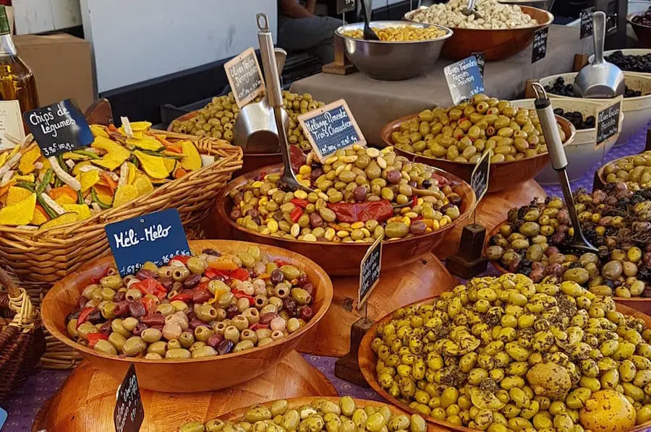
Qu'est-ce qu'un marché ?
Définition : Un marché est un lieu (physique ou virtuel) d'échange.
Participants : Acheteurs (demandent des biens/services) et vendeurs (offrent des biens/services).
Concept clé : L'échange se fait souvent contre de l'argent.
Notes:
© Copyright Showeet.com – Free PowerPoint Templates

Slide 7
Les prix : signaux dans l'économie
Les prix informent les acheteurs et les vendeurs :
Pour l'acheteur : Un prix élevé incite à acheter moins.
Pour le vendeur : Un prix élevé incite à produire plus.
Les prix coordonnent ainsi les décisions économiques.
Exemples : Quand le prix des fruits augmente, les producteurs en cultivent davantage et inversement.
Notes:
© Copyright Showeet.com – Free PowerPoint Templates

Slide 8
Le marché a un rôle de régulateur
Notes:
© Copyright Showeet.com – Free PowerPoint Templates

Slide 9
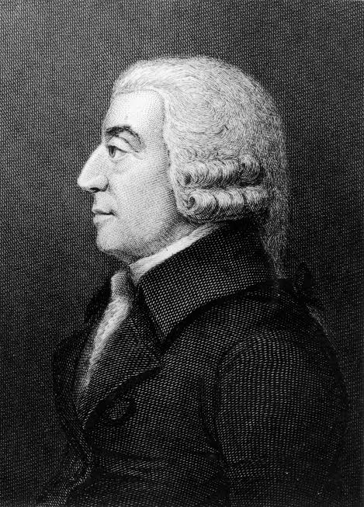
Le marché comme régulateur de l'économie
Adam Smith et la main invisible
Pour Smith, dans une économie de marché, les actions individuelles égoïstes peuvent, paradoxalement, mener à un résultat bénéfique pour la société dans son ensemble.
L'idée est que chaque personne, en poursuivant ses propres intérêts (comme chercher à maximiser ses profits), contribue sans le vouloir à un équilibre qui profite à tous. Une sorte de coordination spontanée.
Notes:
© Copyright Showeet.com – Free PowerPoint Templates

Slide 10
Le marché comme régulateur de l'économie
Attention, la "main invisible" a souvent été mal comprise ou déformée. On l'a utilisée pour justifier des politiques de laisser-faire, où l'État n'interviendrait pas du tout. Mais Smith lui-même reconnaissait que des institutions fortes étaient nécessaires pour encadrer ce marché et éviter les abus.
La "main invisible" ne veut pas dire que tout s'équilibre toujours parfaitement ; elle montre simplement que dans certains cas, des forces naturelles peuvent produire un certain ordre sans plan centralisé.
Notes:
© Copyright Showeet.com – Free PowerPoint Templates

Slide 11
Le marché comme régulateur de l'économie
Adam Smith et la "main invisible" : Chaque individu poursuit son intérêt personnel, mais cela conduit à un bénéfice collectif.
Exemple : Le boulanger produit du pain pour gagner de l'argent, mais contribue en même temps à nourrir la communauté.
Le marché peut réguler naturellement les échanges et l'économie globale.
Notes:
© Copyright Showeet.com – Free PowerPoint Templates

Slide 12
Le marché : De la perfection à la dure réalité
Notes:
© Copyright Showeet.com – Free PowerPoint Templates

Slide 13
Le marché parfait : Un modèle théorique
Caractéristiques d'un marché parfait :
Information parfaite pour tous les acteurs.
Concurrence pure et parfaite (aucun acteur n'influence seul le prix).
Pas de barrières à l'entrée ou à la sortie du marché.
Dans la réalité, le marché parfait est un modèle théorique jamais atteint dans la réalité.
Notes:
© Copyright Showeet.com – Free PowerPoint Templates

Slide 14
Le marché imparfait : Une réalité plus complexe
Exemples d'imperfections du marché :
Monopoles : Une entreprise contrôle tout un secteur (exemple : télécommunications).
Externalités : Effets externes non inclus dans les prix (exemple : pollution).
Asymétrie d'information : Un vendeur a plus d'informations qu'un acheteur (exemple : voiture d'occasion défectueuse).
Les imperfections du marché sont courantes et influencent le fonctionnement de l'économie.
Notes:
© Copyright Showeet.com – Free PowerPoint Templates

Slide 15
Résumé
Notes:
© Copyright Showeet.com – Free PowerPoint Templates

Slide 16
Résumé
Le marché est un lieu d'échange entre acheteurs et vendeurs.
Les prix jouent un rôle de signal pour coordonner l'offre et la demande.
Adam Smith : La "main invisible" du marché peut réguler l'économie.
Les imperfections du marché (monopoles, externalités, etc.) modifient son fonctionnement idéal.
Notes:
© Copyright Showeet.com – Free PowerPoint Templates

Slide 17
LA CONCURRENCE ET LES RELATIONS DE COOPÉRATION
02
Notes:
© Copyright Showeet.com – Free PowerPoint Templates

Slide 18
La concurrence
Notes:
© Copyright Showeet.com – Free PowerPoint Templates

Slide 19
Qu'est-ce que la concurrence ?
La concurrence a un sens courant (situation de compétition sur un marché) et un sens économique (vendeurs et acheteurs sont en nombre suffisant pour qu'aucun acteur n'exerce un pouvoir significatif sur le prix de marché).
On distingue plusieurs formes de concurrence économique : elle peut être parfaite ou imparfaite.
Notes:
© Copyright Showeet.com – Free PowerPoint Templates

Slide 20
Qu'est-ce que la concurrence parfaite ?
Caractéristiques :
Taille égale des entreprises.
Prix fixés par le marché (offre et demande).
Produits identiques (homogénéité des produits).
Information parfaite (tous les acteurs partagent les mêmes informations).
Libre entrée et sortie du marché.
Concept clé : Aucun acteur ne peut influencer seul le marché.
Note importante : Il s'agit d'un modèle théorique très rarement observé dans la réalité.
Notes:
© Copyright Showeet.com – Free PowerPoint Templates

Slide 21
Qu'est-ce que la concurrence imparfaite ?
La concurrence imparfaite se produit lorsque certaines entreprises ont un pouvoir de marché.
Formes de concurrence imparfaite :
Monopole : Une seule entreprise contrôle le marché (exemple : entreprise d'eau dans une ville).
Oligopole : Quelques grandes entreprises dominent le marché (exemple : Apple et Samsung).
Concurrence monopolistique : Produits similaires mais différenciés (exemple : restaurants avec des menus uniques).
Conclusion : La concurrence imparfaite est courante dans le monde réel.
Notes:
© Copyright Showeet.com – Free PowerPoint Templates

Slide 22
Qu'est-ce que la concurrence imparfaite ?
Le monopole
Une seule entreprise contrôle tout le marché.
Pouvoir de fixation des prix : L'entreprise peut imposer les prix car les consommateurs n'ont pas d'autres choix.
Exemple : Une entreprise d'eau qui est la seule à fournir dans une ville ou encore Microsoft avec Windows.
Notes:
© Copyright Showeet.com – Free PowerPoint Templates

Slide 23
Qu'est-ce que la concurrence imparfaite ?
L'oligopole
Quelques entreprises dominent un marché.
Pouvoir de marché : Elles peuvent influencer les prix et la qualité.
Exemple : Marché des smartphones dominé par Apple et Samsung. Ces entreprises influencent les prix et innovations en fonction de leurs stratégies.
Notes:
© Copyright Showeet.com – Free PowerPoint Templates

Slide 24
Qu'est-ce que la concurrence imparfaite ?
Concurrence monopolistique
De nombreuses entreprises proposent des produits similaires mais différenciés.
Pouvoir de marché : Chaque entreprise se distingue par la qualité, la marque ou des caractéristiques particulières.
Exemple : Les restaurants qui offrent des menus uniques et fixent leurs propres prix.
Notes:
© Copyright Showeet.com – Free PowerPoint Templates

Slide 25
Les relations de coopération
Notes:
© Copyright Showeet.com – Free PowerPoint Templates

Slide 26
Qu'est-ce que la coopétition ?
Coopétition = coopération + compétition.
Concept clé : Des entreprises concurrentes collaborent sur certains projets tout en se concurrençant sur d'autres aspects.
Exemple : Apple et Samsung peuvent coopérer sur des technologies de composants tout en restant rivaux sur les produits finaux (smartphones).
Notes:
© Copyright Showeet.com – Free PowerPoint Templates

Slide 27
Qu'est-ce que la coopétition ?
Apple et Samsung
Collaboration sur certains aspects : Partage de technologies (puces, écrans).
Concurrence directe : Sur le marché des smartphones.
Coopérer permet de partager des ressources, tout en continuant à rivaliser sur les produits finaux.
Notes:
© Copyright Showeet.com – Free PowerPoint Templates

Slide 28
Qu'est-ce qu'une alliance stratégique ?
Collaboration à long terme entre entreprises pour des bénéfices mutuels.
Partage des ressources : Technologies, savoir-faire, coûts de recherche et développement (R&D).
Exemple : Secteur pharmaceutique où des entreprises partagent leurs laboratoires et chercheurs pour développer de nouveaux médicaments.
Notes:
© Copyright Showeet.com – Free PowerPoint Templates

Slide 29
Alliance stratégique : Exemple
Un exemple percutant est l'alliance entre Pfizer et BioNTech pour développer le vaccin contre la COVID-19.
Contexte : En pleine pandémie mondiale, Pfizer (géant pharmaceutique) et BioNTech (spécialiste des technologies ARN) se sont alliés pour développer rapidement un vaccin.
Partage des risques : Le développement d’un vaccin est coûteux et risqué. En partageant les ressources et les compétences, ils ont réduit les coûts et accéléré le processus.
Résultat : Le vaccin Pfizer-BioNTech a été le premier approuvé dans plusieurs pays, avec des milliards de doses vendues, générant d'immenses bénéfices partagés entre les deux entreprises.
Notes:
© Copyright Showeet.com – Free PowerPoint Templates

Slide 30
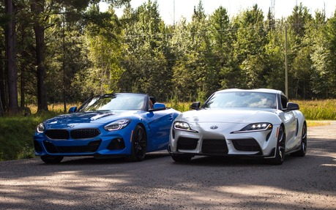
Coopétition : Exemple
BMW et Toyota coopèrent depuis 2013 sur le développement de technologies liées aux moteurs hybrides et à l'hydrogène, tout en restant concurrents sur le marché des véhicules.
Avantage de la coopération :
Ils partagent leurs ressources et expertises pour développer des technologies de propulsion plus rapidement et à moindre coût. .
Résultat :
Cette coopération a permis le développement de modèles comme la Toyota Supra et la BMW Z4, qui partagent des composants clés tout en étant commercialisées sous des marques concurrentes.
Notes:
© Copyright Showeet.com – Free PowerPoint Templates

Slide 31
Résumé
Notes:
© Copyright Showeet.com – Free PowerPoint Templates

Slide 32
Résumé
Concurrence parfaite : Un modèle théorique rare dans la réalité.
Concurrence imparfaite : Formes courantes telles que le monopole, l'oligopole, et la concurrence monopolistique.
Coopétition : Les entreprises peuvent coopérer tout en restant concurrentes.
Alliances stratégiques : Collaboration à long terme pour partager des ressources et diminuer les coûts de R&D.
Notes:
© Copyright Showeet.com – Free PowerPoint Templates

Slide 33
Les barrières à l’entrée
03
Notes:
© Copyright Showeet.com – Free PowerPoint Templates

Slide 34
Qu'est-ce qu'une barrière à l’entrée ?
Les barrières à l’entrée sont des obstacles qui empêchent ou découragent de nouvelles entreprises d’entrer sur un marché.
Objectif : Protéger les entreprises établies et limiter la concurrence.
Exemples : Coûts élevés, régulations, brevets.
Notes:
© Copyright Showeet.com – Free PowerPoint Templates

Slide 35
Classification des barrières à l’entrée
Barrières naturelles : Liées aux caractéristiques économiques du marché.
Barrières artificielles : Créées par les gouvernements ou des régulations.
Barrières stratégiques : Mise en place par les entreprises établies pour empêcher la concurrence.
Notes:
© Copyright Showeet.com – Free PowerPoint Templates

Slide 36
Les barrières naturelles
Les barrières naturelles
Coûts fixes élevés : Secteurs où le démarrage nécessite d’importants investissements (ex. : sidérurgie, chemins de fer).
Économies d'échelle : Les grandes entreprises bénéficient de coûts unitaires plus faibles grâce à la production en grande quantité.
Exemple : Une nouvelle compagnie aérienne doit supporter des coûts énormes (achat ou location d’avions, équipages).
Notes:
© Copyright Showeet.com – Free PowerPoint Templates

Slide 37
Les barrières artificielles
Les barrières artificielles
Réglementations : Certaines industries, comme le secteur pharmaceutique, sont fortement régulées (ex. : tests de médicaments).
Brevets : Donnent un droit exclusif d’utiliser une technologie, limitant la concurrence.
Normes techniques : Les nouvelles entreprises doivent respecter des standards élevés (ex. : sécurité des équipements électroniques).
Exemple : Dans le secteur des télécommunications, l'accès aux fréquences radio est contrôlé par les gouvernements.
Notes:
© Copyright Showeet.com – Free PowerPoint Templates

Slide 38
Les barrières stratégiques
Les barrières stratégiques
Prix prédateurs : Entreprises qui baissent temporairement leurs prix pour éliminer les nouveaux entrants.
Exclusivité des contrats : Contrats exclusifs avec fournisseurs ou distributeurs pour bloquer l’accès aux nouveaux entrants.
Exemple : Netflix signe des contrats d’exclusivité avec des créateurs de contenu, bloquant l'accès de nouveaux concurrents à ces productions.
Notes:
© Copyright Showeet.com – Free PowerPoint Templates

Slide 39
Les impacts et conséquences
Notes:
© Copyright Showeet.com – Free PowerPoint Templates

Slide 40
Impacts des barrières à l’entrée
Réduction de la concurrence : Moins de nouvelles entreprises, moins de pression concurrentielle.
Moins d’innovation : Sans menace de nouveaux concurrents, les entreprises en place innovent moins.
Prix plus élevés : Les entreprises en place peuvent fixer des prix plus élevés sans être contestées.
Exemple : Les monopoles des services publics comme l’eau ou l’électricité fixent des prix sans réelle concurrence.
Notes:
© Copyright Showeet.com – Free PowerPoint Templates

Slide 41
Renforcement des monopoles et oligopoles
Monopole : Une seule entreprise contrôle le marché, renforcée par des barrières à l’entrée.
Oligopole : Quelques grandes entreprises contrôlent le marché et utilisent leur position pour limiter l’accès à de nouveaux concurrents.
Exemple : Google et Amazon dominent leurs marchés respectifs en utilisant leurs ressources pour acquérir des petites entreprises ou établir des barrières stratégiques.
Notes:
© Copyright Showeet.com – Free PowerPoint Templates

Slide 42
Impact des barrières à l’entrée : Exemple
Humira (AbbVie) : Un médicament breveté pour traiter des maladies inflammatoires.
Impact du brevet : AbbVie a bénéficié d’une exclusivité pendant des années, permettant de vendre à des prix élevés.
Résultat : Les brevets ont limité la concurrence et permis à l’entreprise de générer des milliards de dollars jusqu’à l’expiration des brevets.
Notes:
© Copyright Showeet.com – Free PowerPoint Templates

Slide 43
Résumé
Notes:
© Copyright Showeet.com – Free PowerPoint Templates

Slide 44
Résumé
Barrières naturelles : Coûts fixes et économies d’échelle.
Barrières artificielles : Réglementations, brevets, normes techniques.
Barrières stratégiques : Prix prédateurs et exclusivité des contrats.
Impact sur le marché : Réduction de la concurrence, innovation moindre, prix plus élevés, renforcement des monopoles et oligopoles.
Notes:
© Copyright Showeet.com – Free PowerPoint Templates

Slide 45
L’asymétrie d’information
04
Notes:
© Copyright Showeet.com – Free PowerPoint Templates

Slide 46
Qu'est-ce que l’asymétrie de l’information ?
L’asymétrie de l’information survient quand une des parties dans une transaction détient plus d’informations que l’autre.
Impact : Cela peut créer un déséquilibre et mener à des transactions inefficaces ou injustes.
Exemple : Un vendeur de voiture connaît mieux l’état du véhicule que l’acheteur, ce qui peut entraîner des décisions inéquitables.
Notes:
© Copyright Showeet.com – Free PowerPoint Templates

Slide 47
Effet de l’asymétrie d’information : La sélection adverse
Notes:
© Copyright Showeet.com – Free PowerPoint Templates

Slide 48
Qu'est-ce que la sélection adverse ?
C’est lorsque l’une des parties, en raison de l'asymétrie d’information, fait un choix qui peut nuire à l'autre.
Exemple : Sur le marché des voitures d’occasion, les acheteurs sont réticents à payer le prix fort, craignant des défauts cachés. Cela peut faire fuir les vendeurs de bonnes voitures et laisser place aux "citrons" (voitures de mauvaise qualité).
Notes:
© Copyright Showeet.com – Free PowerPoint Templates

Slide 49
Effet de l’asymétrie d’information : L’aléa moral
Notes:
© Copyright Showeet.com – Free PowerPoint Templates

Slide 50
Qu'est-ce que l ’aléa moral ?
Changement de comportement après la signature d’un contrat, car l’individu sait qu’il est protégé (par exemple, une assurance).
Exemple : Un conducteur avec une assurance tous risques peut être moins prudent, sachant que l’assurance paiera en cas d'accident. Cela augmente les coûts pour l'assureur.
Notes:
© Copyright Showeet.com – Free PowerPoint Templates

Slide 51
Effets sur le marché
Moins de transactions efficaces : Les décisions prises avec une information incomplète mènent à des inefficacités (exemple : méfiance dans le marché des voitures d’occasion).
Coûts plus élevés : Les assureurs doivent augmenter leurs prix pour compenser le risque moral.
Moins d’innovation : Les entreprises profitant d'une asymétrie peuvent être moins incitées à innover.
Notes:
© Copyright Showeet.com – Free PowerPoint Templates

Slide 52
Comment réduire l’asymétrie d’information ?
Systèmes de réputation : Les avis et notations sur des plateformes en ligne (Amazon, eBay) aident à combler l’écart d'information.
Exemple : Les utilisateurs peuvent laisser des avis et des notes, ce qui permet aux futurs acheteurs de mieux évaluer un produit ou service avant l’achat.
Limites : Faux avis ou biais des avis.
Notes:
© Copyright Showeet.com – Free PowerPoint Templates

Slide 53
Comment réduire l’asymétrie d’information ?
Réglementations pour plus de transparence
Labels énergétiques : Fournissent des informations sur l'efficacité énergétique des appareils électroménagers (classement de A à G).
Exemple : Les consommateurs peuvent faire des choix éclairés sur la consommation énergétique à long terme.
Autres exemples : Transparence des contrats financiers, étiquetage alimentaire.
Notes:
© Copyright Showeet.com – Free PowerPoint Templates

Slide 54
Résumé
Notes:
© Copyright Showeet.com – Free PowerPoint Templates

Slide 55
Résumé
Asymétrie de l’information : Créée par un déséquilibre dans la connaissance des parties impliquées.
Sélection adverse et risque moral : Deux conséquences majeures.
Solutions : Systèmes de réputation, labels, réglementations de transparence.
Notes:
© Copyright Showeet.com – Free PowerPoint Templates

Slide 56
Les externalités
05
Notes:
© Copyright Showeet.com – Free PowerPoint Templates

Slide 57
Qu'est-ce qu'une externalité ?
Une externalité survient lorsqu'une activité économique a des effets secondaires sur des personnes qui ne sont pas directement impliquées.
Les externalités peuvent être positives (bénéfices gratuits) ou négatives (coûts imposés).
Exemple : Pollution (négative), vaccination (positive).
Notes:
© Copyright Showeet.com – Free PowerPoint Templates

Slide 58
Qu'est-ce qu'une externalité positive ?
Une externalité positive est un effet bénéfique gratuit pour des tiers non impliqués.
Exemple 1 : Vaccination – réduit la propagation de maladies, créant une immunité collective.
Exemple 2 : Éducation – bénéfice pour la société par l'amélioration de la productivité et la réduction de la criminalité.
Notes:
© Copyright Showeet.com – Free PowerPoint Templates

Slide 59
Qu'est-ce qu'une externalité négative ?
Une externalité négative impose des coûts à des tiers sans compensation.
Exemple 1 : Pollution industrielle – les entreprises rejettent des polluants qui affectent la santé et l'environnement.
Exemple 2 : Nuisances sonores – les habitants subissent le bruit sans en tirer de bénéfices.
Notes:
© Copyright Showeet.com – Free PowerPoint Templates

Slide 60
Différence entre externalité positive et négative
Externalité positive : Crée un avantage non rémunéré pour les tiers (ex. : éducation, vaccination).
Externalité négative : Impose un coût non compensé aux tiers (ex. : pollution, embouteillages).
Notes:
© Copyright Showeet.com – Free PowerPoint Templates

Slide 61
Comment corriger les externalités négatives ?
Les taxes : Imposées pour compenser les coûts sociaux des externalités négatives.
Exemple : Taxe carbone – oblige les entreprises polluantes à payer pour les émissions de CO₂, incitant à réduire la pollution.
Effet attendu : Réduction des émissions de gaz à effet de serre et transition vers des technologies plus propres.
Notes:
© Copyright Showeet.com – Free PowerPoint Templates

Slide 62
Comment encourager les externalités positives ?
Les subventions : Offertes pour encourager les activités générant des bénéfices pour la société.
Exemple : Subventions pour les énergies renouvelables – réduisent les coûts pour les entreprises qui produisent de l'énergie verte.
Effet attendu : Augmentation des investissements dans les énergies propres et diminution des émissions de CO₂.
Notes:
© Copyright Showeet.com – Free PowerPoint Templates

Slide 63
Exemple 1 : Pollution et congestion routière
Exemple concret : Dans les grandes villes comme Paris ou Los Angeles, les embouteillages créent des coûts pour tous les conducteurs (perte de temps, pollution).
Effet : Les coûts sont partagés par tous, même ceux qui ne sont pas responsables directs de l'encombrement.
Solution possible : Péage urbain ou taxes pour limiter le nombre de voitures en circulation.
Notes:
© Copyright Showeet.com – Free PowerPoint Templates

Slide 64
Exemple 2 : Les Transports en commun
Exemple concret : Un métro ou un bus réduit le nombre de voitures sur la route, réduisant ainsi les embouteillages et la pollution.
Effet : Les non-utilisateurs bénéficient indirectement de la réduction de la congestion et de l'amélioration de la qualité de l'air.
Effet attendu : Moins de pollution, réduction des accidents, économies d'énergie.
Notes:
© Copyright Showeet.com – Free PowerPoint Templates

Slide 65
Résumé
Notes:
© Copyright Showeet.com – Free PowerPoint Templates

Slide 66
Résumé
Externalités positives : Bénéfices non rémunérés pour les tiers (ex. : vaccination, éducation).
Externalités négatives : Coûts imposés aux tiers sans compensation (ex. : pollution, embouteillages).
Solutions : Taxes sur les externalités négatives et subventions pour encourager les externalités positives.
Notes:
© Copyright Showeet.com – Free PowerPoint Templates

